Slide 1
Муниципальное бюджетное учреждение дополнительного образования «Дом детского творчества» с. Новопокровка, Красноармейского района, Приморского края.
Презентация на тему: « Редкие птицы Дальнего Востока».
Используется для занятия на тему «Экология» в Доме творчества для младших школьников.
Разработала: Матренночкина Виктория Петровна
Педагог дополнительного образования,
Руководитель творческого объединения «Умельцы».
2016г.

Slide 2
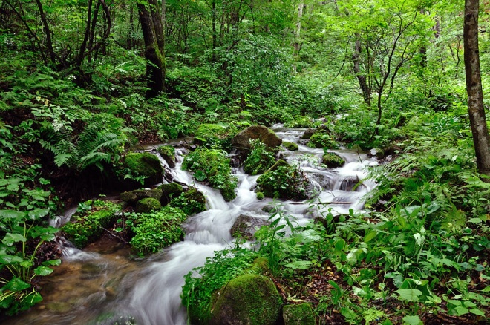
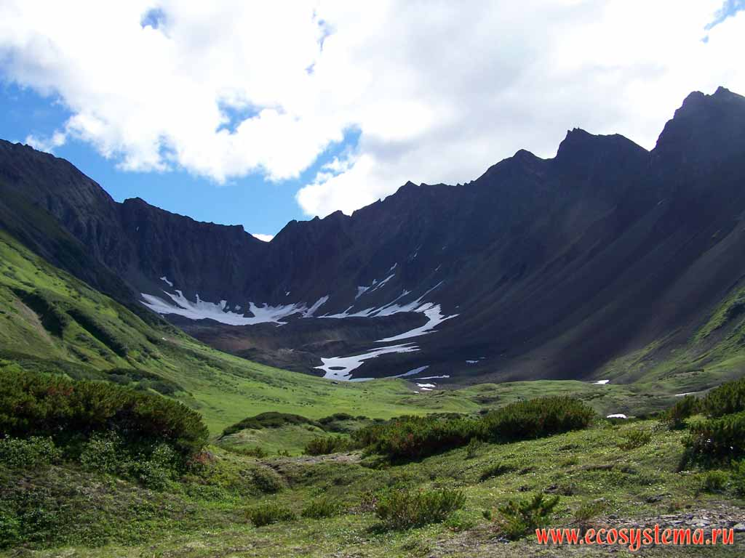
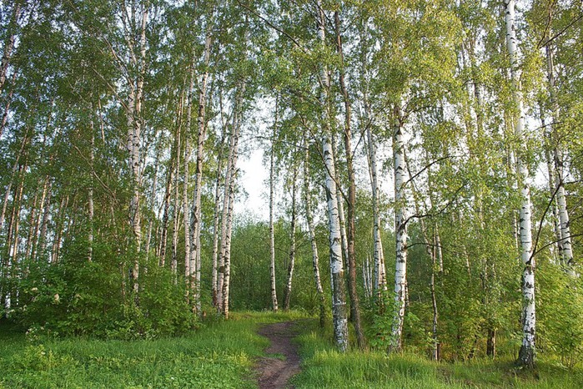
Дальний Восток по богатству и разнообразию природы – одно из самых замечательных мест нашей Родины. Природа Дальнего Востока удивляет даже старожилов, а жителей центральных районов страны здесь на каждом шагу ждут открытия. Все здесь особенное и неповторимое: и ландшафт, и климат, и растительность, и животный мир.
Продолжительное, теплое и влажное лето, вызывающее бурный рост трав, кустарников и деревьев, сменяется суровой непредсказуемой зимой.
Любителей природы на Дальнем Востоке поражает, прежде всего, удивительное сочетание южных растений и животных с таежными, северными.
Но живые чудеса в наше время требуют особенно бережного отношения.
Птицы, животные и растения нуждаются в охране. В заповедных лесах Приморья обитает множество видов птиц, которые являются редкими и находятся на грани исчезновения и занесены в красную книгу.

Slide 3
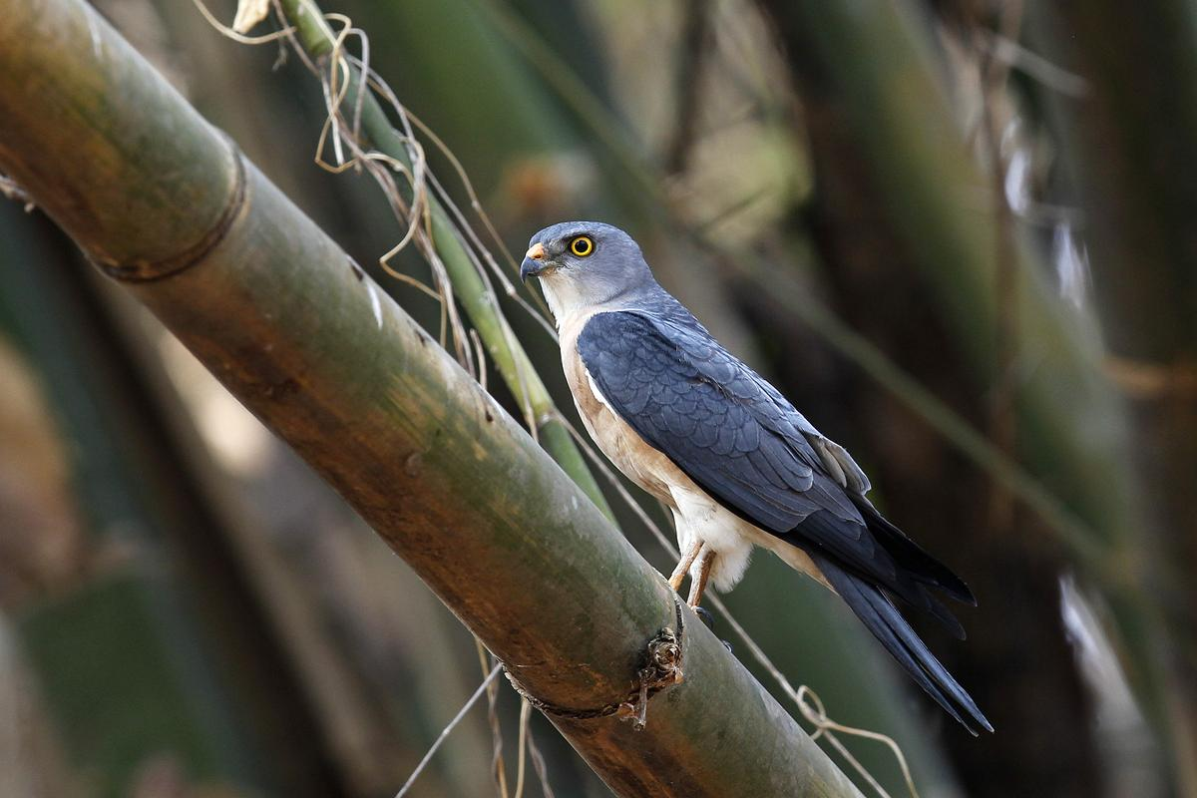
Ястреб короткопалый.
Охраняется в заповеднике «Кедровая падь». Включен в Красную книгу . Отстрел запрещен.
короткопалые ястребы потребляют лягушек, крупных насекомых, ящериц и несколько видов небольших птиц. Они также преследуют добычу в полете, зависая на низких высотах или парят, высматривая добычу.

Slide 4
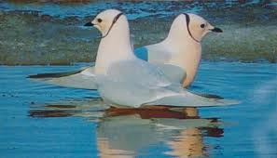
Чайка розовая.
Занесена в Красную книгу. Одной из причин изменения численности может быть фактор беспокойства. Розовые чайки у гнезд весьма нервозны и повреждены панике, а при частом беспокойстве могут совсем бросить гнездо.

Slide 5
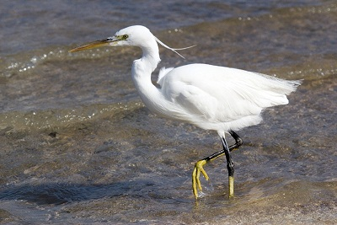
Цапля большая белая.
Причины изменения численности - изменение среды обитания (вырубка ивовых зарослей и одиночных деревьев, выжигание и выкашивание тростника), браконьерство. Кроме того, численность птиц неодинакова в разные годы в результате колебания уровня воды в озере Ханка.

Slide 6
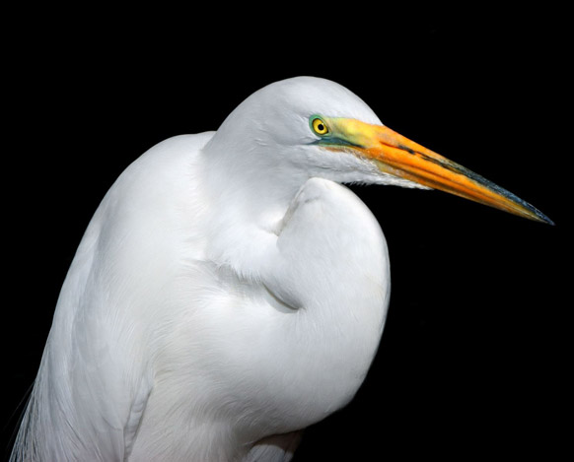
ЦАПЛЯ ЖЕЛТОКЛЮВАЯ.
Перелетная птица. Желтоклювая цапля охотится на рыбу, ракообразных (крабы, креветки) и других беспозвоночных. Как и многие другие белые цапли, этот вид пострадал из – за красивых удлиненных перьев надхвостья. Численность популяции продолжает снижаться из – за потери и деградации среды их обитания.

Slide 7
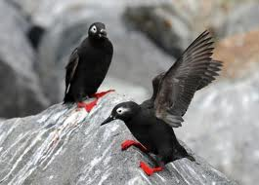
Чистик курильский.
Охраняется В Курильском заповеднике. Живут на скалистых берегах Курильских островов. Занесен в Красную книгу Сахалинской области.
Взрослые птицы питаются мелкой рыбой, добывают различных головоногих, моллюсков, ракообразных.

Slide 8
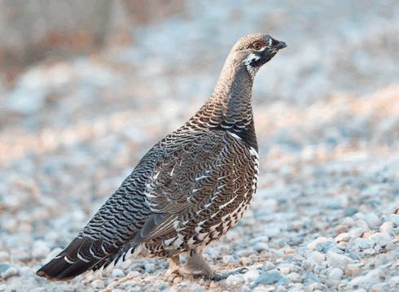
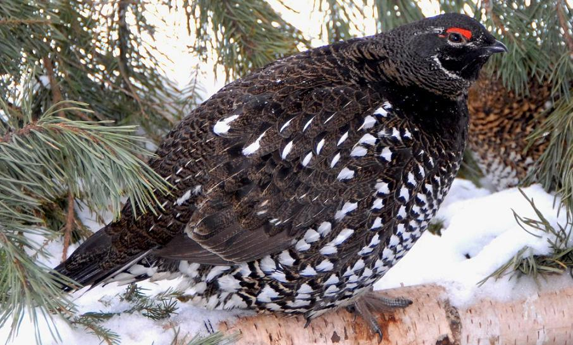
Дикуша. – «смиренный» рябчик.
Типичная птица темнохвойных лесов Дальнего Востока — черный рябчик, или дикуша, которая в полтора раза крупнее обычного рябчика, имеет промысловое значение. Интересно, что эти птицы поразительно доверчивы, за что получили среди населения Приморья название «смиренного» рябчика. Вспугнутые с земли, птицы обычно взлетают невысоко на дерево и спокойно сидят, разглядывая человека, чем пользуются охотники.

Slide 9
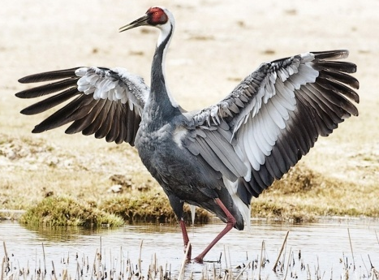
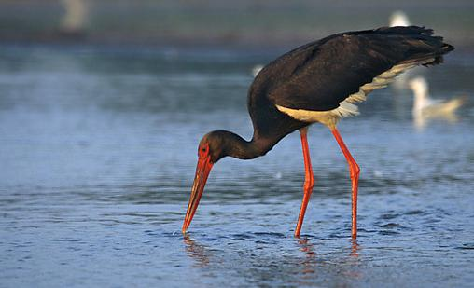
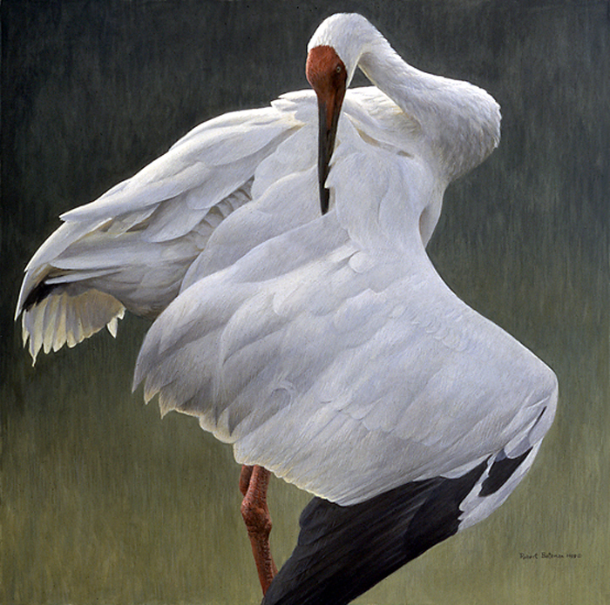
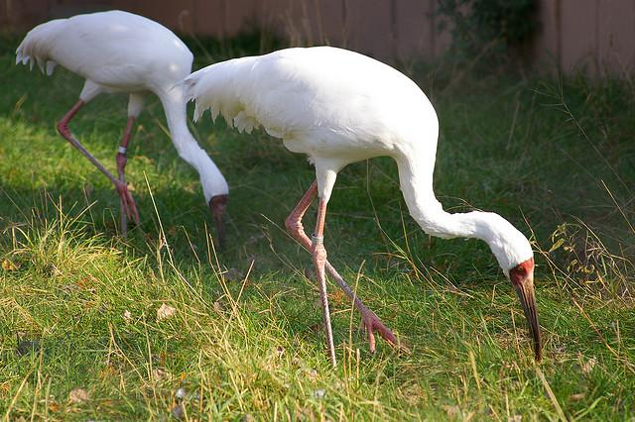
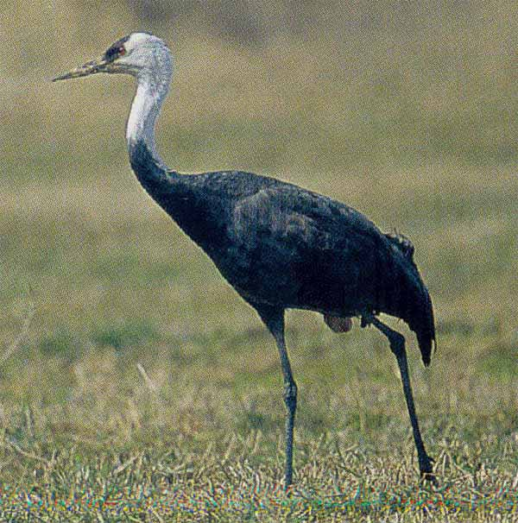
Журавль черный.
Журавль даурский
Журавль белый
«стерх».

Slide 10
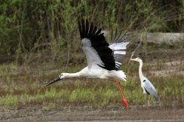
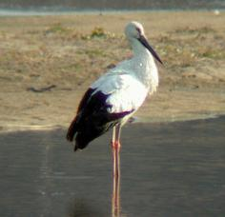
Занесены в Красную книгу. Охраняются в заповедниках Приморья. Причины изменения численности – освоение мест обитания человеком(рубка лесов, пожары, фактор беспокойства).
Аист черный.
Аист
дальневосточный.

Slide 11
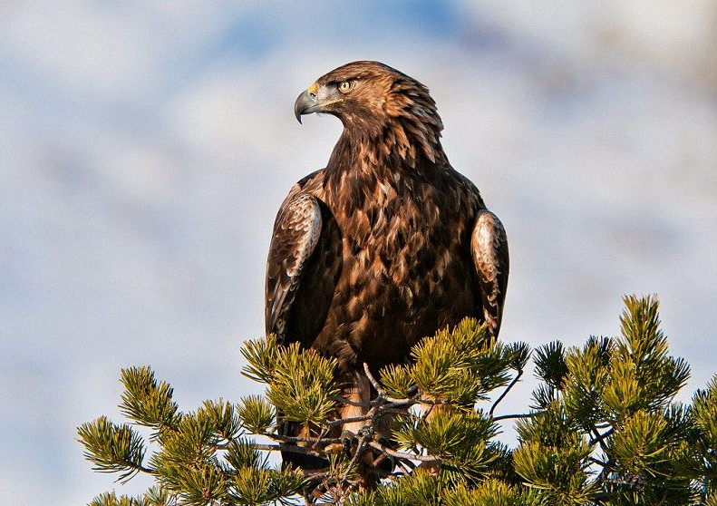
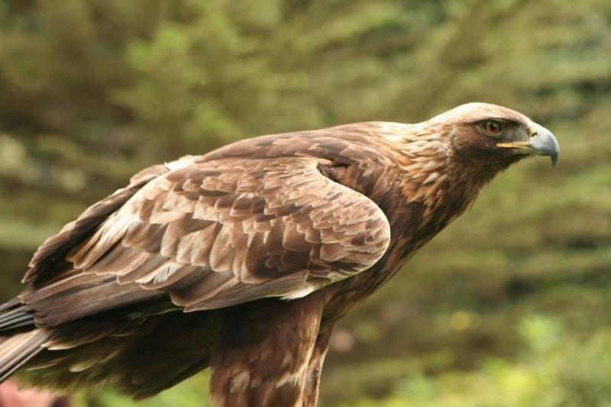
Беркут.
Включен в Красную книгу. Беспокойство птиц человеком у гнезд. Гибель беркутов от ядохимикатов, на отравленных приманках, у высоковольтных линий. Они довольно часто попадают в капканы, поставленные на хищных зверей.

Slide 12
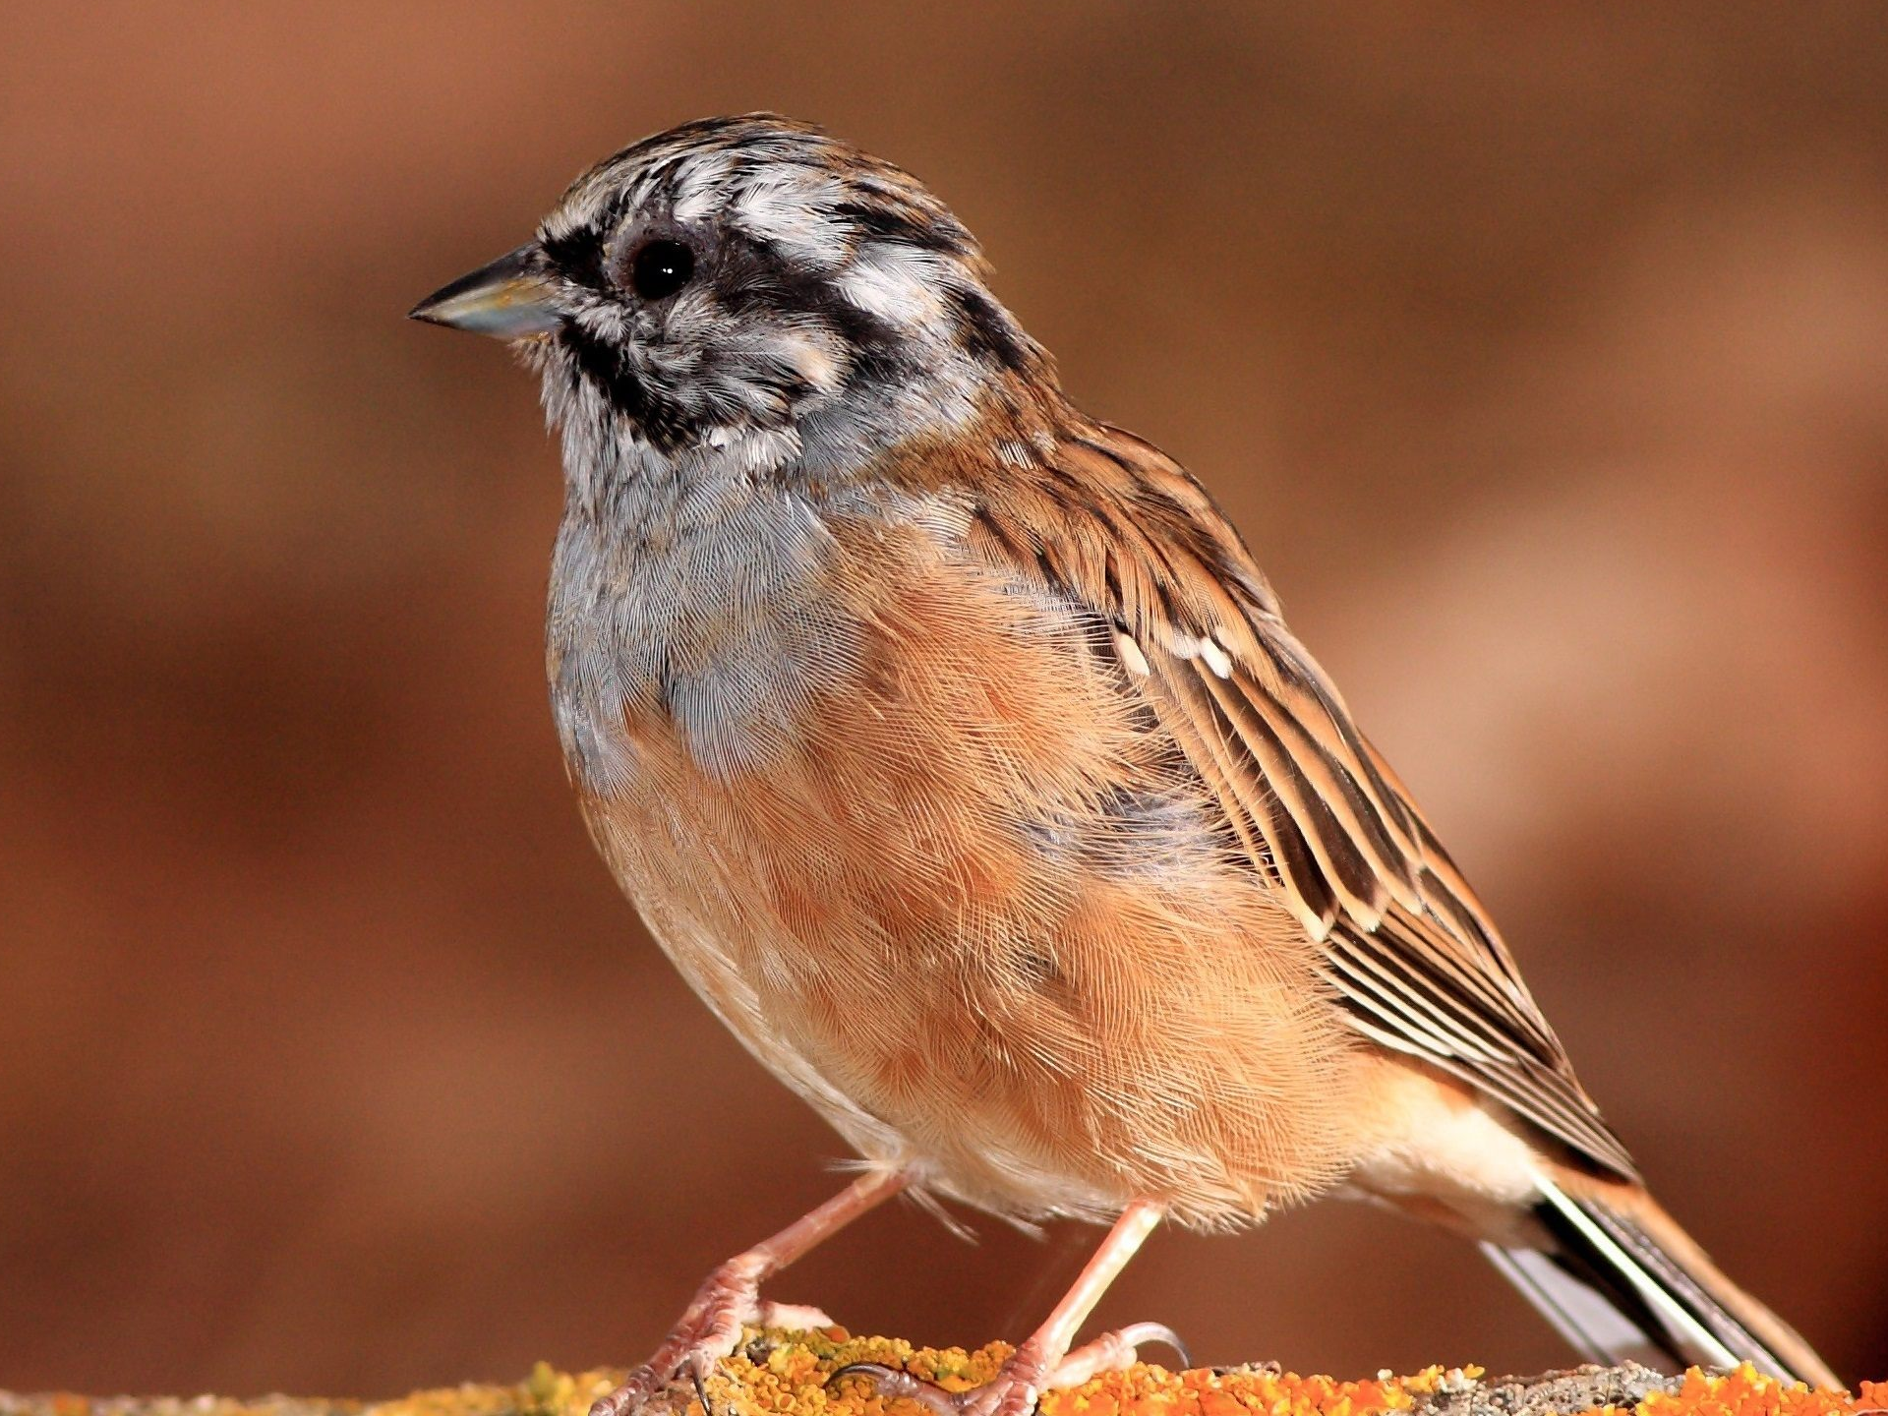
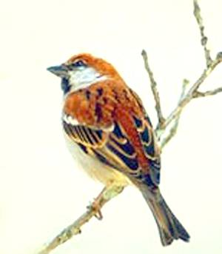
Воробей
рыжий.
Обитает на острове Кунашир, на острове Сахалин. Густых лесов избегают. В настоящее время места обитания подвергаются изменениям под влиянием хозяйственной деятельности человека. Являются перелетными птицами. Причиной резкого сокращения численности, видимо, послужило уничтожение птиц на рисовых полях в Японии, где они считаются вредителями; кроме того существует дефицит дупел, пригодных для гнездования.

Slide 13
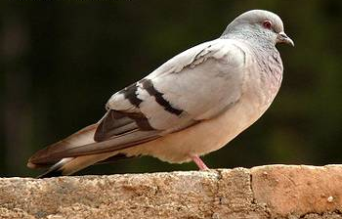
Голубь скалистый.
Редкая птица юга Дальнего Востока, места гнездования расположены, так же, на полуострове Корея, в Монголии и Китае. Птиц отстреливают в период охоты. Колонии голубей, расположенные вблизи населенных пунктов, разоряются людьми. Охраняются в Лазовском, Сихотэ – Алиньском и Дальневосточном морском заповедниках.

Slide 14
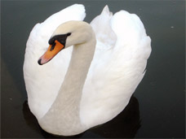
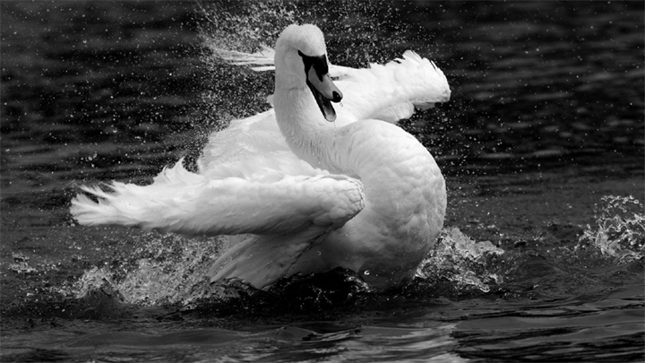
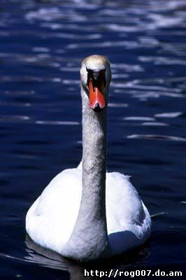
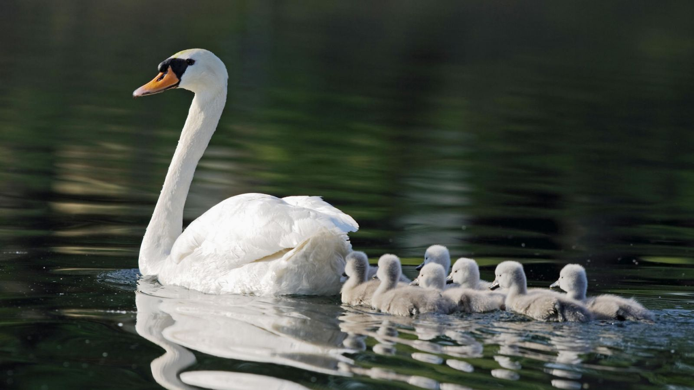
Лебедь
- шипун.
Малый лебедь.
Лебедь - кликун.

Slide 15
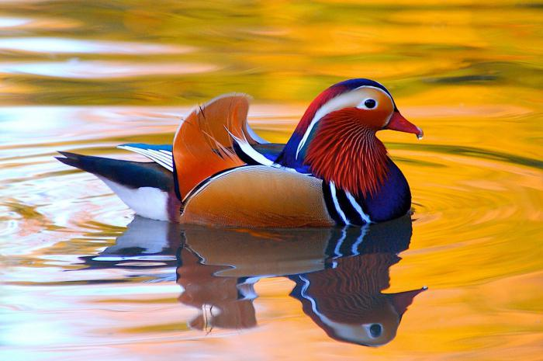
Мандаринка.
Утки – мандаринки, близкие родственники каролинских уток Северной Америки, гнездятся в дуплах и питаются желудями монгольского дуба. Причины изменения численности – изменение мест обитания (вырубка лесов, лесосплав и т.д.), преследование птиц в гнездовой период и во время миграций. Занесена в Красную книгу, охраняются заповедниками Приморья.

Slide 16
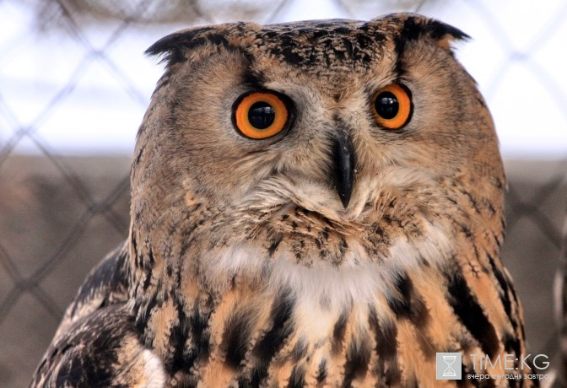
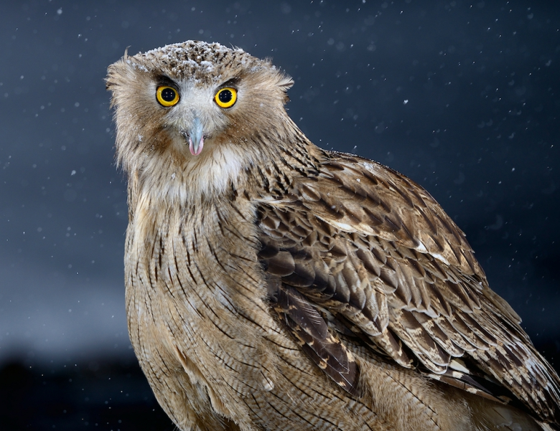
Филин рыбный.
Причины изменения численности – интенсивное хозяйственное освоение долин рек, лесосплав, загрязнение рек, оскуднение рыбных запасов, случаи браконьерства. Занесен в Красную книгу.
Дальневосточный рыбный филин питается преимущественно лососем, этой рыбой богаты реки южной части Дальнего Востока. Эти крупные совы, находящиеся под угрозой исчезновения, живут в этом регионе весь год, они переносят и летний зной, и холодную зиму, когда температуры опускаются до – 30 градусов и ниже.

Slide 17
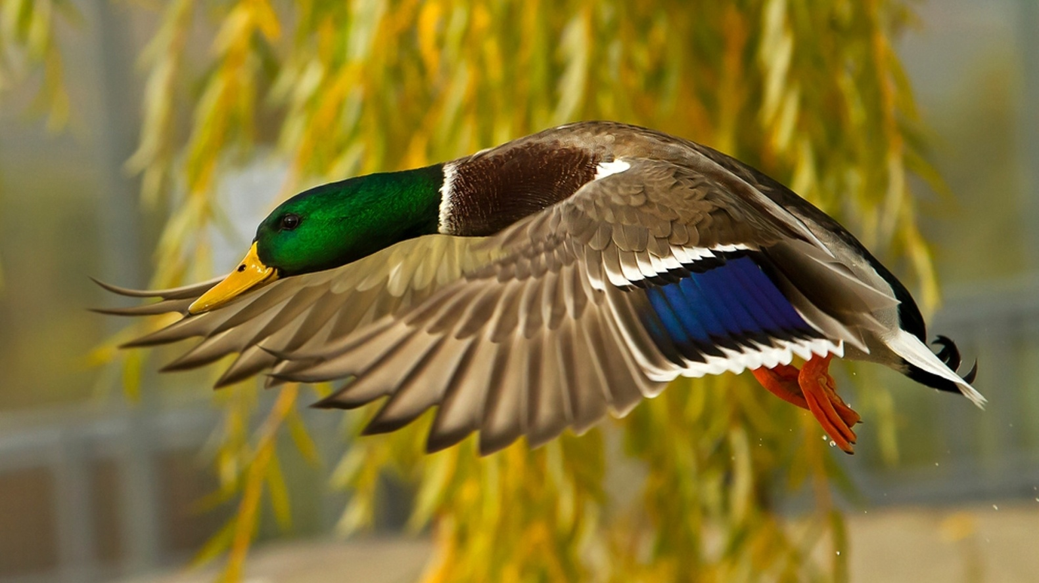
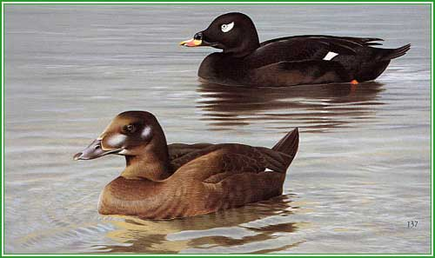
Утка кряква
черная.
По озерам и болотам наряду с известными каждому охотнику кряквой и чирками можно увидеть черную крякву – типичный китайско – японский вид. Гнездится в дуплах по лесным речкам. Она имеет характерную повадку садиться на деревья, чем отличается от остальных уток.

Slide 18
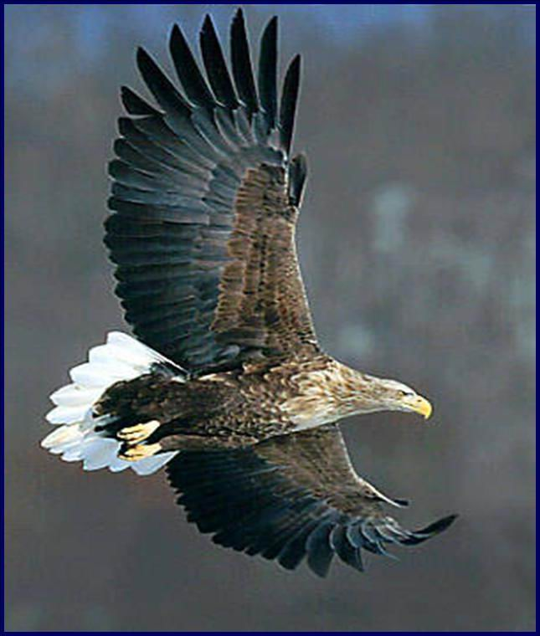
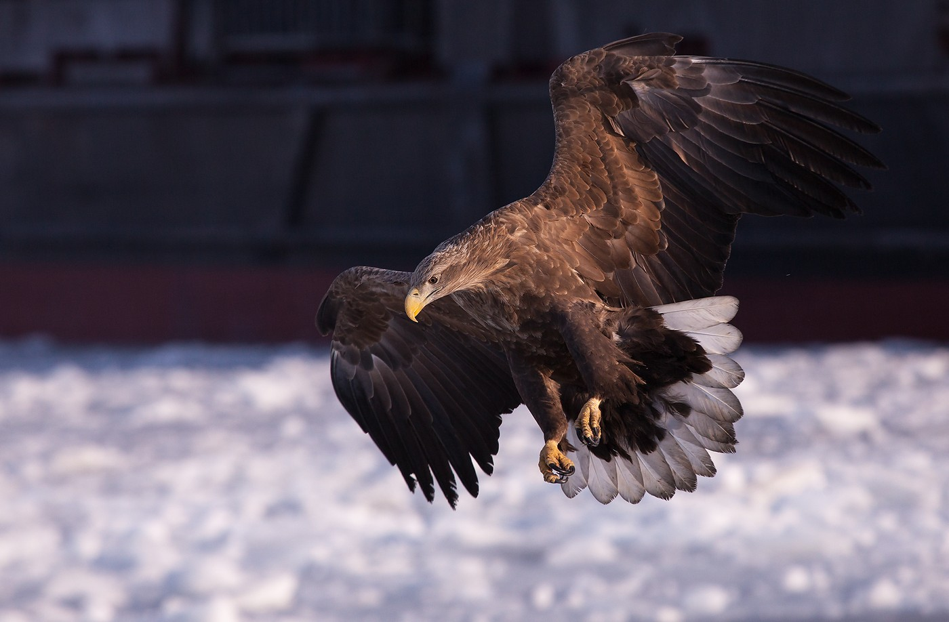
Орлан – белохвост.
Орлан – белохвост относится к редким видам птиц и охраняется Красной книгой. Питается преимущественно рыбой. Орлан – белохвост крайне восприимчив к фактору беспокойства. Даже кратковременное пребывание человека вблизи гнездовий приводит к покиданию гнезда птицами. Гибнут птицы попадая в капканы, в результате случайного отстрела и разорения гнезд.

Slide 19
Спасибо за
внимание!

